Slide 1
Věrnost za věrnost? –
Československo-jugoslávské vztahy v kontextu mezinárodních vztahů ve střední a jihovýchodní Evropě mezi dvěma světovými válkami
Mgr. Jana Škerlová, Ph. D.
Historický ústav Akademie věd ČR, v. v. i.,
pobočka Brno

Slide 2
Jugoslávie po smrti krále
politická krize
koncem roku 1934 vzrůstala všeobecná nespojenost
Nová vláda Bogoluba Jevtiće neschopná řešit situaci
nepokoje mezi rolníky - dlouhodobě nacházeli ve svízelné situaci a často byli neúměrně zadlužení
aktivizovalo se také dělnické hnutí – řada dělníků kvůli krachu průmyslových podniků přišla o práci a dlouhodobě nemohla najít novou
občané odmítali platit daně, protože na ně neměli prostředky
růst chudoby
Květen 1935 – parlamentní volby
Opozici se podařilo sestavit kandidátku, ale neuspěla – neregulérní politická soutěž
Premiérem znovu Bogoljub Jevtić, ale poté, co došlo k verbálním útokům na chorvatské poslance v nové skupštině a demisím několika ministrů, se Jevtićova pozice v čele kabinetu stala zcela neudržitelnou

Slide 3
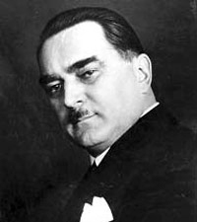
Novým jugoslávským premiérem se v červnu 1935 stal dosavadní ministr financí Milan Stojadinović
zároveň i ministr zahraničních věcí
Čechoslováci obecně očekávali, že po Stojadinovićově nástupu se politický kurz v Jugoslávii začne znovu obracet k demokratickému vývoji, to se ale nestalo
Květen 1935 – volby také v Československu – překvapivé vítězství SdP, do vlády se ale nedostala
Milan Stojadinović, jugoslávský premiér
1935–1939

Slide 4
Už v roce 1935 začala přicházet drobná varování, že Jugoslávie s Malou dohodou přestává počítat
březen 1935 – oslavy Masarykova 85. jubilea – v Jugoslávii vlažné, oficiální místa to zdůvodňovala trvajícím smutkem za krále
Stojadinović požádal o odklad zasedání Stálé rady Malé dohody, které se mělo konat v polovině června 1935
nepospíchal ani s cestou do Paříže, kam jej urgentně zvali francouzští politici
Pavle, který byl spolu se Stojadinovićem novým hlavním architektem jugoslávské zahraniční politiky, byl zarytý antikomunista a odmítal uznání Sovětského svazu a případnou spolupráci se sovětskou diplomacií
To velmi komplikovalo případnou jugoslávskou účast na tzv. Východním Locarnu

Slide 5
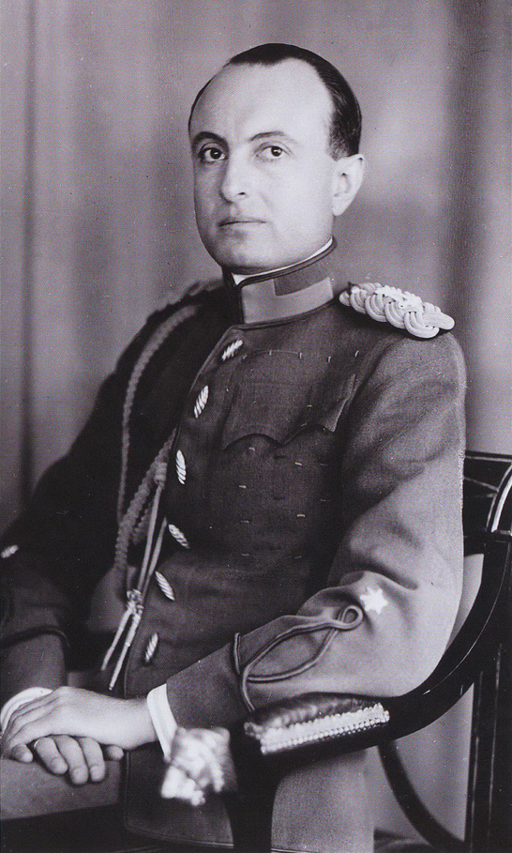
Oficiálně sice stále hlásána orientace na Francii, ale realita byla jiná
Pavle jako anglofil podporoval sbližování Velké Británie a Německa
měl rovněž zájem na zlepšování vztahů Bělehradu s Římem, kterému však nadále zcela nedůvěřoval
v Německu spatřoval záruku proti nevyzpytatelnému Mussolinimu a garanci nedotknutelnosti jugoslávských hranic
Princ Pavle Karadjordjević

Slide 6
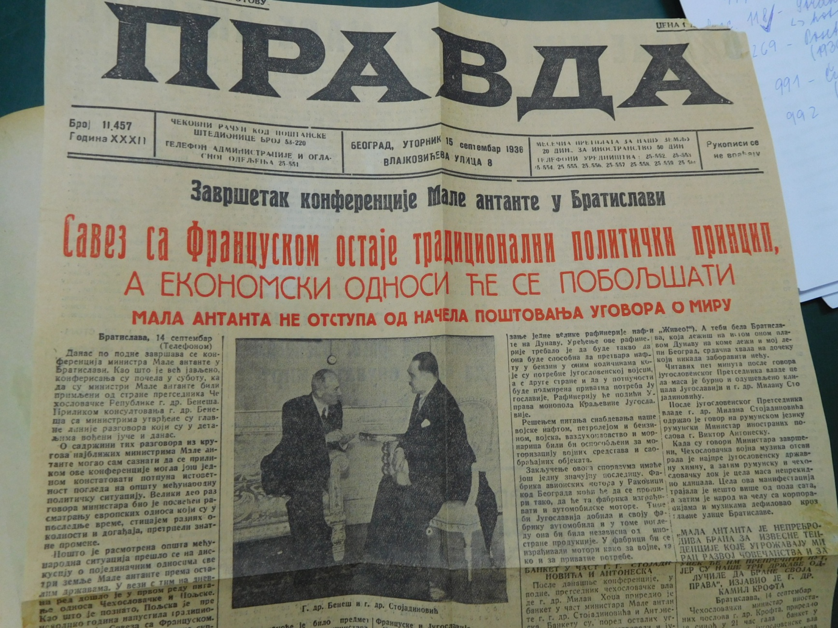
Titulní list jugoslávských novin Pravda z 15. září 1936 hlásající pevnost spojenectví s Francií a naději na zlepšení hospodářských vztahů

Slide 7
Kromě vlivu Malé dohody slábl v Jugoslávii po marseilleském atentátu i vliv Francie
Vztahy s Francií poškodil rovněž velmi neprofesionální postup francouzského soudu v Aix en Provence, který vedl proces se spolupachateli atentátu na krále Alexandra. Soud byl po peripetiích s hledáním tlumočníka a výměnou obhájce obžalovaných odročen na únor 1936, což v Bělehradě vyvolalo značné rozhořčení, tresty nakonec nízké
Zlepšovat se naopak začaly v roce 1935 vztahy Jugoslávie s Itálií, jejíž vůdce Benito Mussolini ucítil šanci, jak zabránit růstu vlivu hitlerovského Německa v Podunají. Jugoslávii ujišťoval, že nehodlá ohrožovat její jednotu a územní integritu
Přesto neochota Jugoslávie připojit se k protiitalským sankcím po útoku na Habeš – obavy z poškození jugoslávského hospodářství
Stále více se také prohlubovaly jugoslávsko-německé vztahy

Slide 8
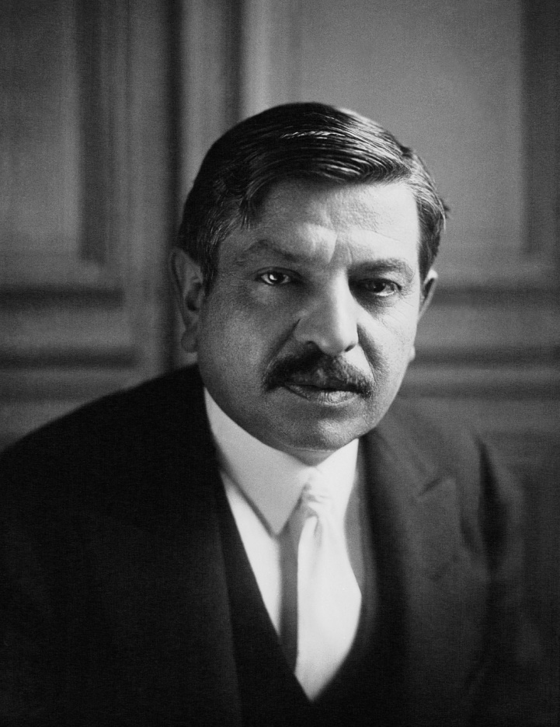
Politická situace v Evropě v polovině 30. let
Novým francouzským ministrem zahraničních věcí Pierre Laval – odlišná politická koncepce od Barthoua
postupné přeorientování francouzské zahraniční politiky od pokusů o sblížení se Sovětským svazem a zajištění evropské bezpečnosti s jeho pomocí k projevování sympatií Německu a také Itálii
Leden 1935 – tzv. římské protokoly – It +Fr – smlouva o respektování teritoriální integrity, nezávislosti a nevměšování do vnitřních záležitostí
Francie postoupila Mussolinimu území ve východní Africe – usnadnila mu útok na Habeš
Pierre Laval – francouzský ministr zahraničních věcí
1934–1936

Slide 9
Jaro 1935 – obnovení kontaktů mezi Itálií a Německem
Březen 1935 – obnovení branné povinnosti v Německu
evropské mocnosti protestovaly spíše v akademické než v praktické rovině
Mezi malodohodovými zeměmi a zeměmi Balkánské dohody však narůstaly obavy, a to nejen z Německa, ale v případě balkánských států zejména z toho, aby se německým příkladem neinspirovalo Maďarsko, Bulharsko a především Rakousko
Jugoslávie však tyto obavy nesdílela
Duben 1935 – konference ve Strese – francouzský ministr zahraničních věcí Pierre Laval, britský premiér Ramsay MacDonald a italský premiér Benito Mussolini – potvrdili platnost Locarnských dohod a zdůraznili, že podepsané velmoci budou odporovat jakýmkoliv budoucím pokusům Německa o změny Versailleské mírové smlouvy a že trvají na nezávislosti Rakouska
Reálně však brzy rozpad streské fronty kvůli italskému útoku na Habeš

Slide 10
pokud by se v otázce zbrojení podobně jako Německo pokusilo zachovat Rakousko, Maďarsko nebo Bulharsko, Malá dohoda by „reagovala co nejrozhodněji“
Kvůli ztroskotání Východního paktu (Pro odpor Německa a Polska) začala Francie uvažovat o spojenecké smlouvě se SSSR
Květen 1935 – francouzsko-sovětská spojenecká smlouva podepsána, následně i československo-sovětská smlouva
Rumunsko a Jugoslávie proti spojenecké smlouvě se SSSR
Říjen 1935 – italský útok na Etiopii
Zejména VB to vnímala jako ohrožení svých zájmů v Africe → v SN prosadila protiitalské sankce
Sankce dosti výrazně poškodily Jugoslávii – nedočkala se pomoci od Francie a Británie, ale od Německa – posílení německého postavení v Jugoslávii
Obavy velmocí z nestability v Itálii v případě Mussoliniho porážky
Podzim 1935 – Hodžův plán na řešení hospodářské a politické situace v Podunají

Slide 11
Březen 1936 – vypovězení Locarnských dohod – okupace Porýní
Červen 1936 – rakousko-německá dohoda o nevměšování, rak. kancléř Schuchnigg musel do vlády přibrat nacisty
Červenec 1936 – počátek občanské války ve Španělsku
Listopad 1936 – německo-japonský Pakt pro Kominterně
Leden 1937 – Jugoslávie a Bulharsko pod německým patronátem uzavřely pakt o neútočení – poškození Balkánské dohody
Listopad 1937 – přistoupení Itálie k Paktu proti Kominterně
Březen 1938 – Anšlus Rakouska
Srpen 1938 – pakt Molotov-Ribentrop
Září 1938 – Mnichovská dohoda

Slide 12
Československo-jugoslávské vztahy ve druhé polovině 30. let
Pozvolné rozvolňování vzájemných vztahů
Úsilí Československa vztahy zachovat, ale ze strany Jugoslávie už nebyla vůle
Už během roku 1935 Stojadinović často porušoval Organizační status MD, když neinformoval spojence o svých krocích v zahraniční politice
Prosinec 1935 – abdikace TGM
Novým prezidentem Edvard Beneš – v Jugoslávii přijato pozitivně
Zahraniční záležitosti měl počátkem roku 1936 na starost premiér Milan Hodža

Slide 13
Únor 1936 – cesta M. Hodži do Jugoslávie
cílem bylo získat bělehradskou vládu v čele s premiérem Milanem Stojadinovićem pro svůj širší plán středoevropské hospodářské spolupráce
Snaha vyjednat úpravu vztahů Malé dohody s Rakouskem, tak aby bylo Rakousko vymaněno z vlivu Německa – Jugoslávii na tom nezáleželo
Uvítání v Bělehradě velkolepé – vítán vysokými ústavními činiteli, členy diplomatického sboru, kapelou, starostou Bělehradu, přehlídkou sokolské čety, zástupci Jihoslovansko-československé ligy, bělehradským obyvatelstvem atd.
Hodža se Stojadinovićem jednali dvakrát, konstatovali shodný názor na zásadní politické otázky
Hodža Stojadinovićovi předal Řád Bílého lva 1. stupně
Dále jednání s předsedou parlamentu Čirićem a předsedou senátu Tomašićem

Slide 14
Audience také u regenta Pavleho – předal mu Řád Bílého lva I. stupně za vojenské zásluhy
Pavle předal Hodžovi pro Edvarda Beneše odznak velkokříže Hvězdy Karadjordje
Hodža přijat i královnou Marií
Hodža se také poklonil památce krále Alexandra na Oplenci
Na slavnostní večeři na vyslanectví se Hodža setkal s celou jugoslávskou politickou špičkou
přes velkolepé přijetí k reálným jednáním o Hodžově plánu se Stojadinovićem v podstatě nedošlo
Celkově spolu Hodža a Stojadinović o samotě mluvili asi 3 hodiny
Zdůrazňována role Malé dohody
Ve skutečnosti Jugoslávie neměla vůli podpořit Hodžův plán

Slide 15
září 1936 – Milan Stojadinović navštívil Československo u příležitosti konference Stálé rady Malé dohody v Bratislavě
Konferenci předsedal Kamil Krofta – nový československý ministr zahraničních věcí
Závěr – základní směr zahraniční politicky MD zůstává stejný jako doposud
Realita tomu neodpovídala
Řešily se i vztahy MD s Polskem, ale bez konkrétních výsledků
Plány na posílení armád MD i hospodářské spolupráce
S prezidentem Edvardem Benešem se Stojadinović sešel v Topolčiankách
Z Bratislavy cestoval přes Brno, navštívil i prezidenta Masaryka v Židlochovicích, kde byl na jeho počest uspořádán hon
Z Brna do Prahy, kde byl velmi srdečně přijat
Jednání s premiérem Milanem Hodžou v Praze, prohlídka Škodových závodů v Praze a českých chemiček

Slide 16
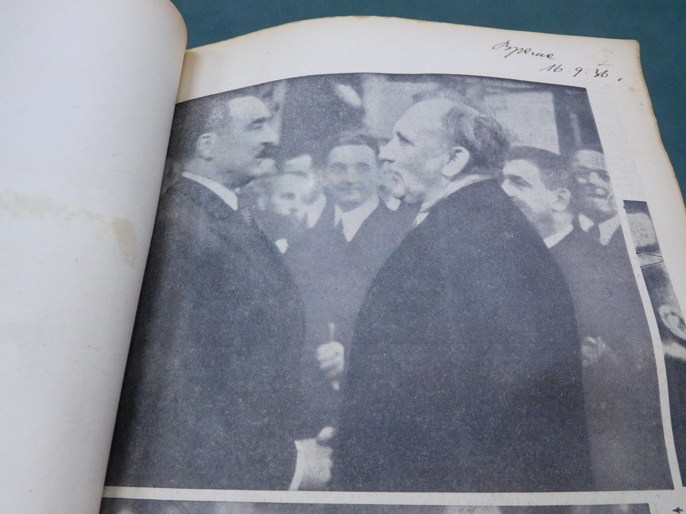
Milan Stojadinović a Kamil Krofta odjíždějí z Bratislavy 15. září 1936

Slide 17
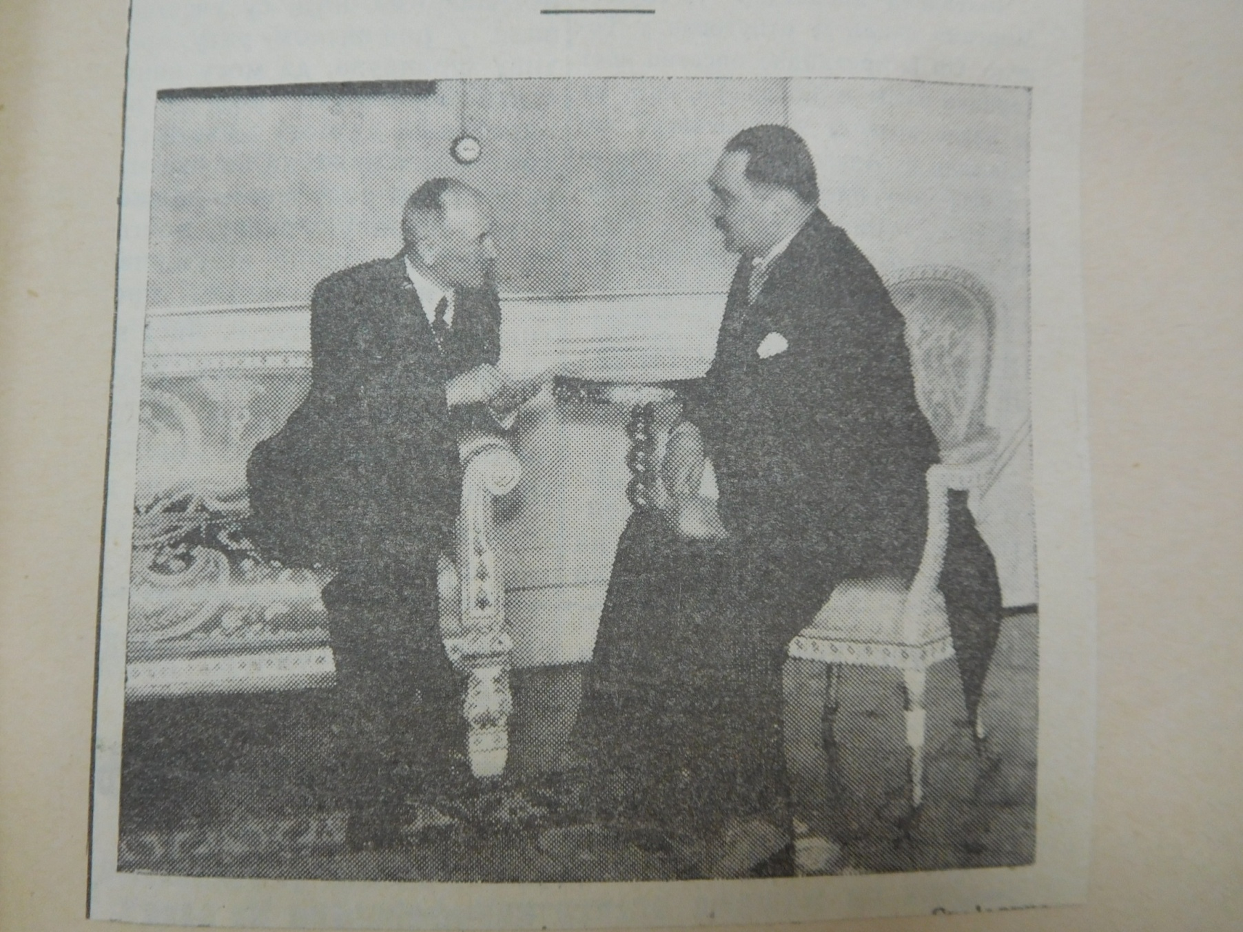
Milan Stojadinović na audienci u prezidenta Edvarda Beneše

Slide 18
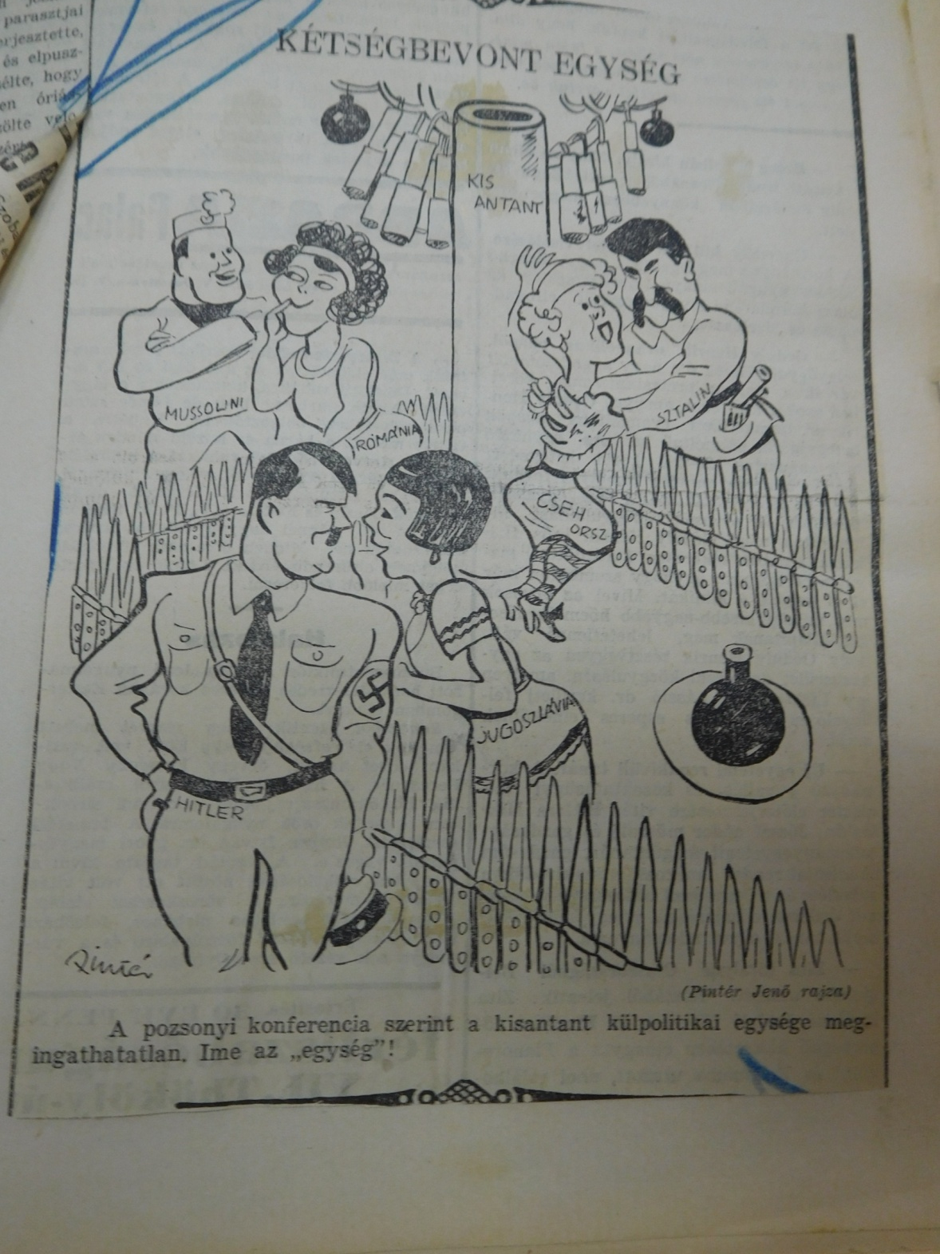
Karikatura maďarských novin Magyarság
Z 15. září 1936 reagující na bratislavská jednání Malé dohody

Slide 19
5.–7. dubna 1937 – třídenní cesta Edvarda Beneše do Jugoslávie (Bělehrad) – poprvé jako prezident
Snaha zachránit uvadající spojenectví
Podobně jako Hodža se poklonil památce krále Alexandra
Jednání s regentem Pavlem
Opět velkolepé uvítání – přehlídky, bankety, slavnostní večeře

Slide 20
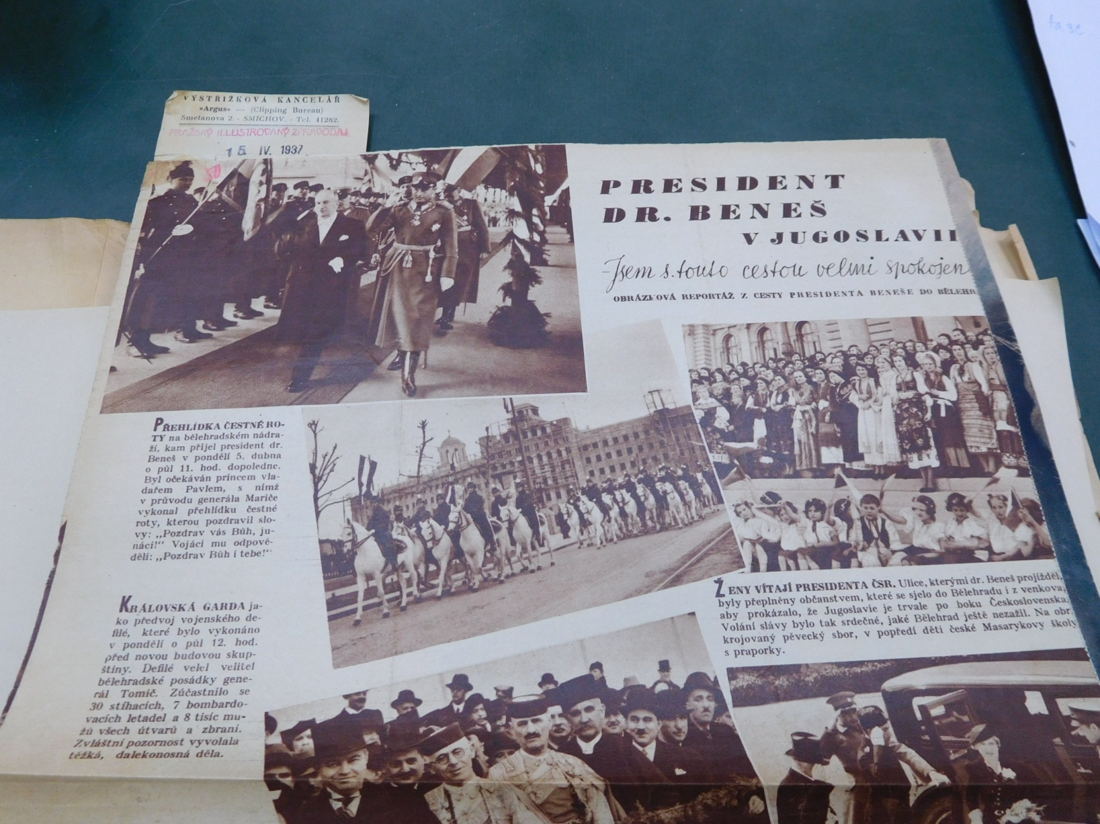
Obrazová reportáž o Benešově cestě do Jugoslávie v Pražském ilustrovaném zpravodaji z 15. dubna 1937

Slide 21
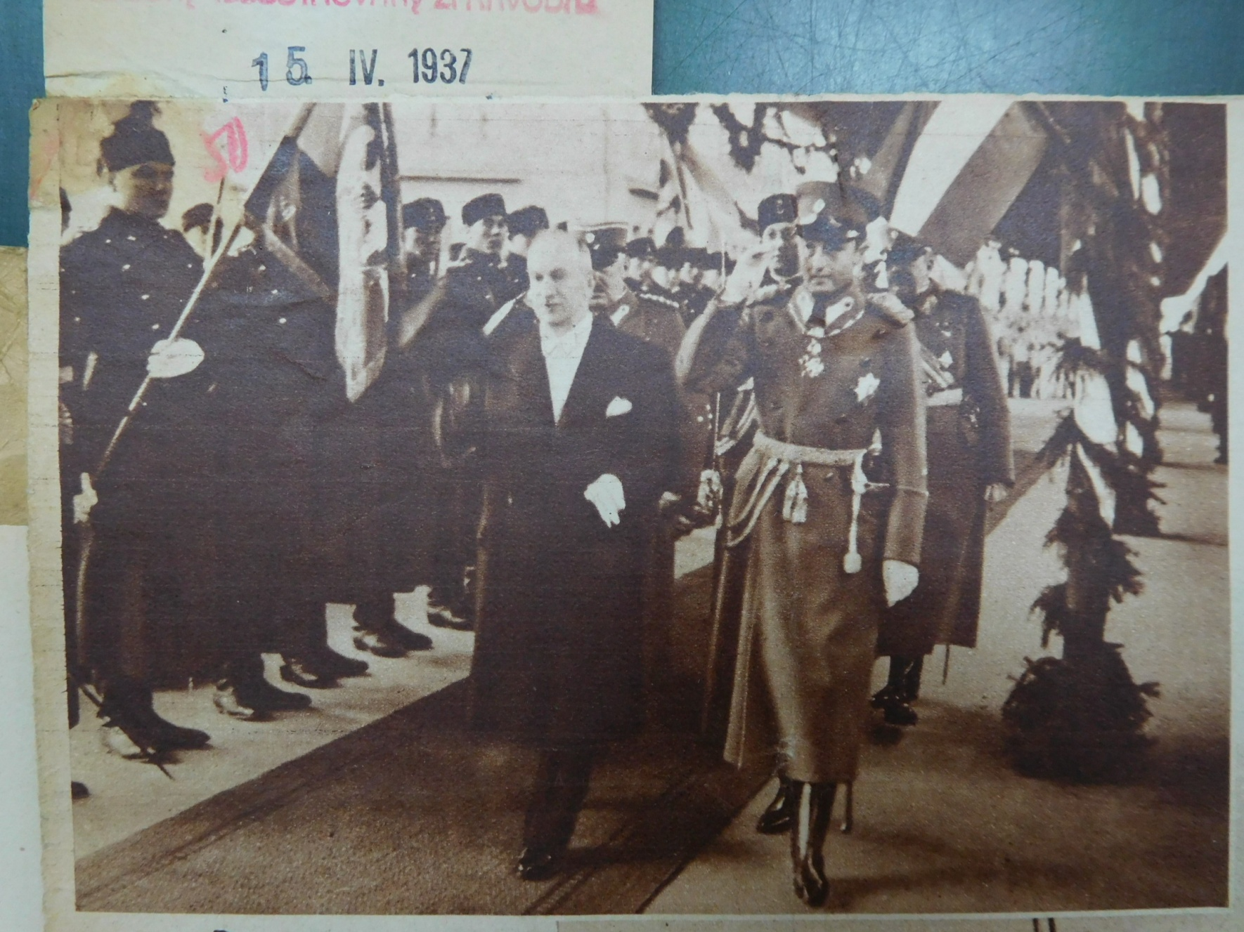
Edvard Beneš a regent Pavle Karadjordjević

Slide 22
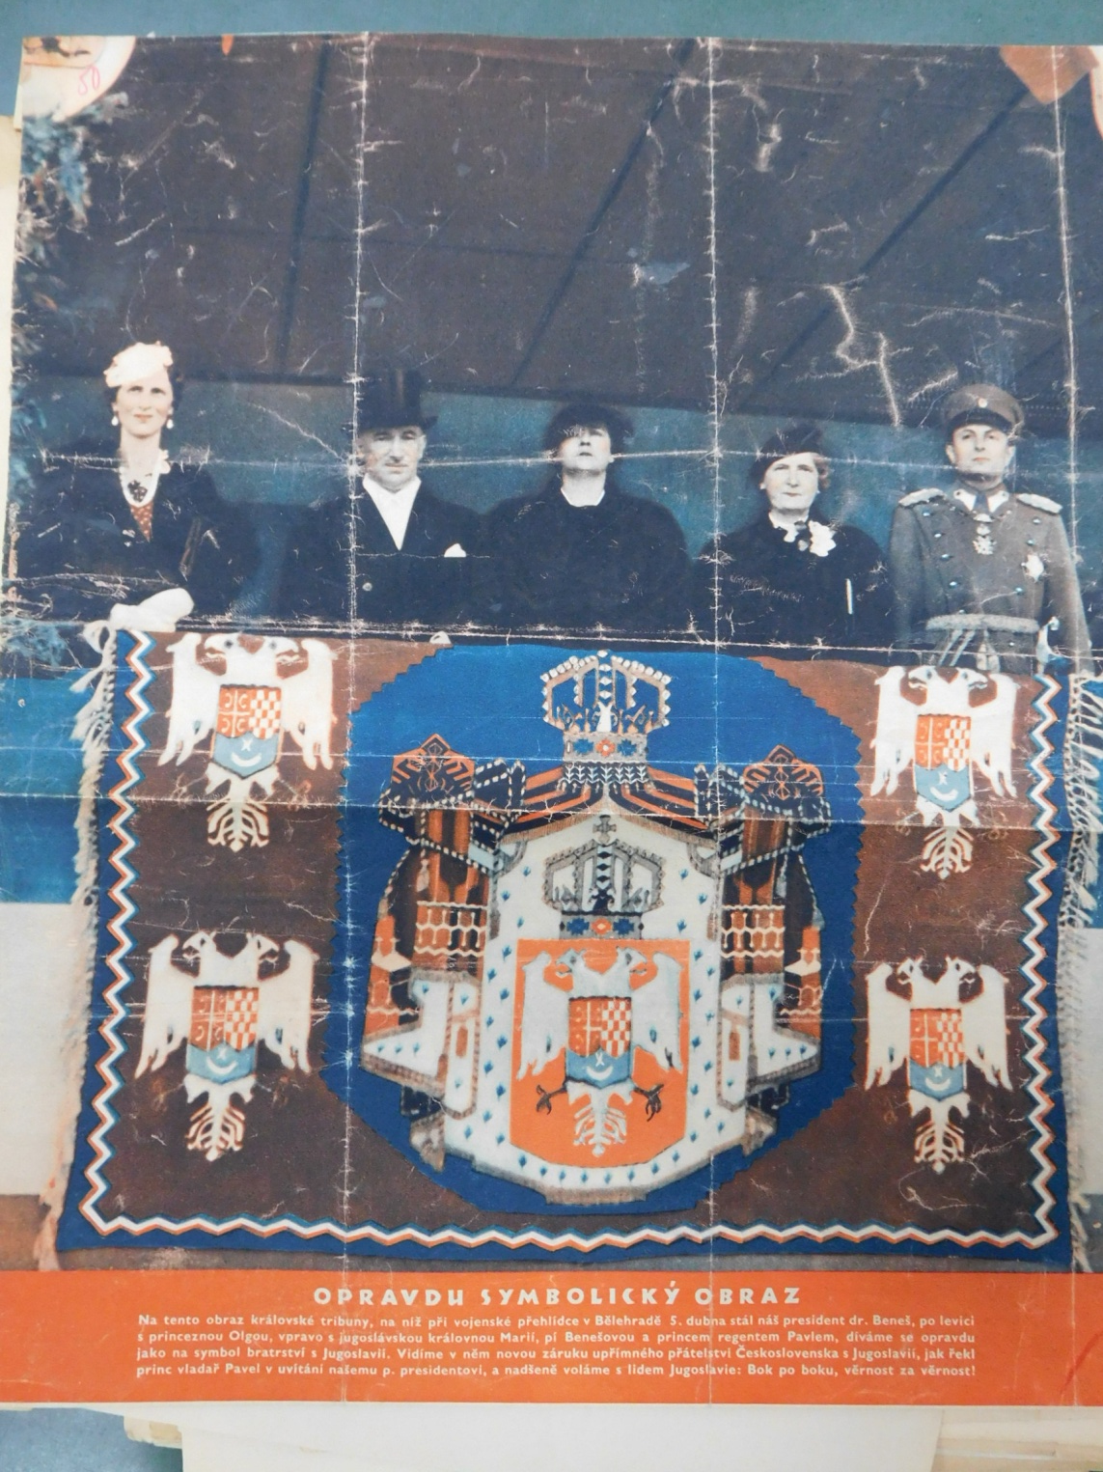
Princezna Olga, Edvard Beneš, královna Marie, Hana Benešová a regent Pavle Karadjordjević přihlížejí v Bělehradě vojenské přehlídce

Slide 23
Stojadinović v letech 1936 a 1937, přes odpor části opozice – zahrnující Selskou demokratickou koalici, Demokratickou stranu, Svaz zemědělců i některé předáky radikálů – se snažil bránit veškerým snahám Československa o zefektivnění spolupráce uvnitř Malé dohody a prohloubení jejích vazeb na Francii
Beneš neuspěl ani s návrhem na jednotný pakt Malé dohody, který by umožnil rozšířit vzájemné povinnosti mezi malodohodovými státy pro případ jakéhokoliv útoku na některého ze spojenců
Přes nátlak značné části veřejného mínění i řady jugoslávských opozičních politiků se oficiální bělehradská místa odmítla v průběhu bouřlivých událostí roku 1938 angažovat ve prospěch Československa
Na druhé straně vyjadřovali v průběhu roku 1938 ohroženému Československu svou solidaritu opoziční jugoslávští politikové i prostí občané

Slide 24
Z manifestací podpory byla vedle akademie, uspořádané na bělehradské univerzitě 7. června 1938, významná zejména oslava vzpoury slovenských vojáků v Kragujevaci 19. června 1938
Na podporu Československa se konala řada demonstrací také v Šabaci, Nikšiči, Zaječaru, Skopji i ve slovinských oblastech, které byly bezprostředně ohrožovány hitlerovským Německem
Manifestací československo-jugoslávské solidarity byla také účast jihoslovanských cvičenců na pražském Všesokolském sletu v červenci 1938
Zimní sletové hry probíhaly v podobném rozsahu jako před IX. sletem v březnu 1938 ve Vysokých Tatrách a výrazněji se v nich prosadili též Sokolové z Jugoslávie

Slide 25
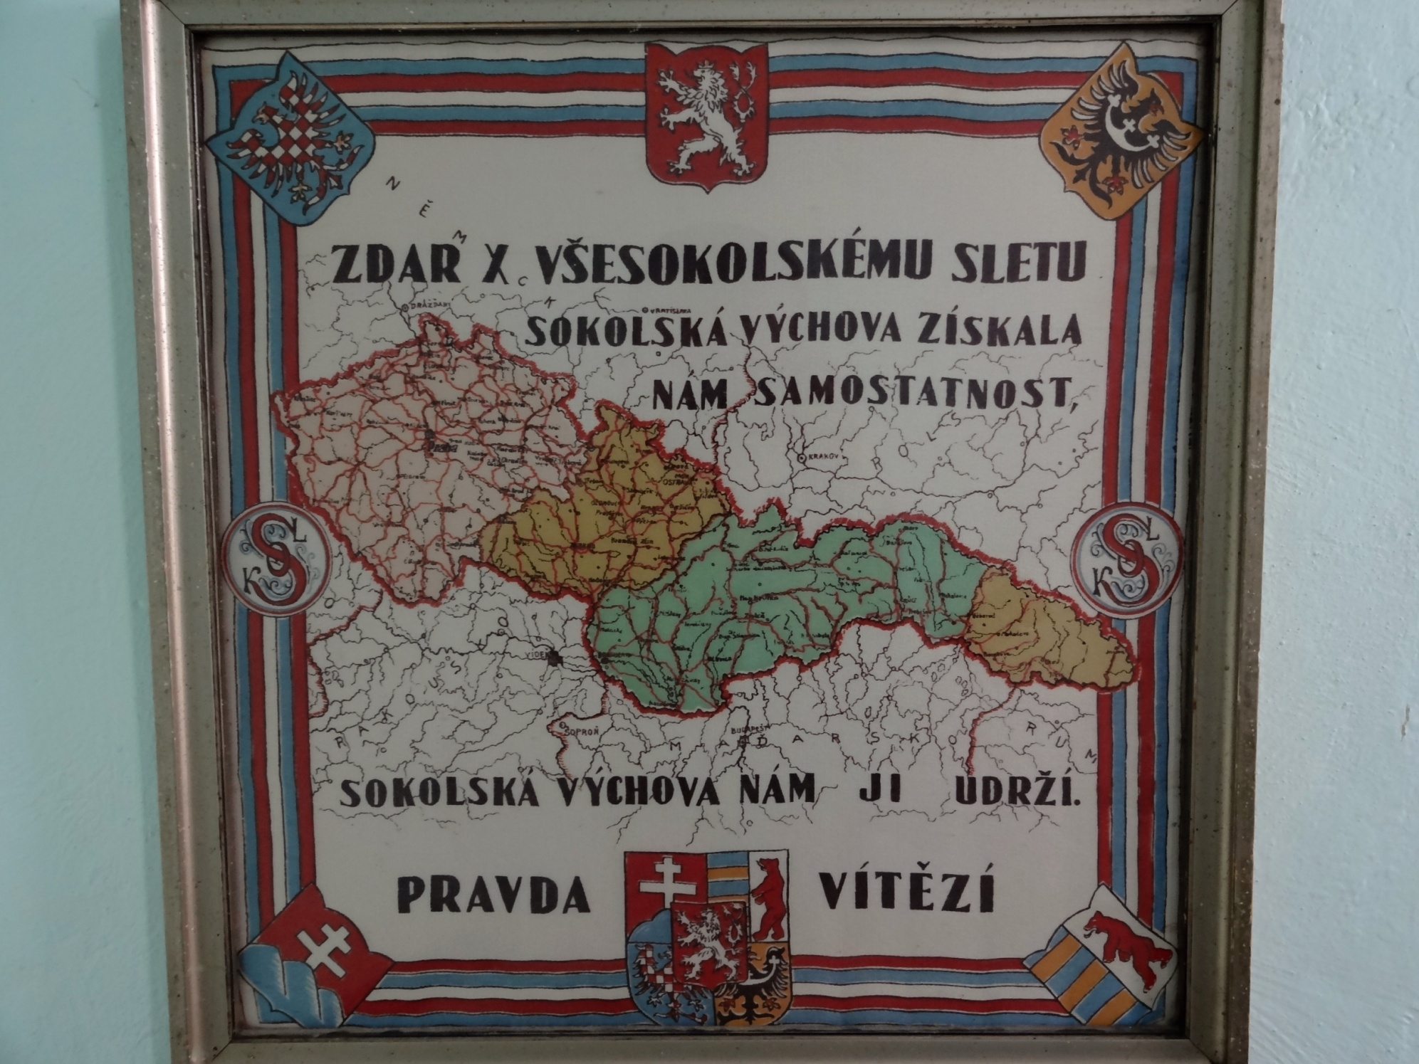

Slide 26
Během zářijové krize se na pomoc Československu přihlásilo na 60 tisíc jugoslávských dobrovolníků
Samotný podpis mnichovské dohody vyvolal v jugoslávské veřejnosti další vlnu zájmu o osud Československa
Naopak Stojadinovićova vláda považovala tuto dohodu za absolutorium své dosavadní politice a důkaz své prozíravosti

